Slide 1

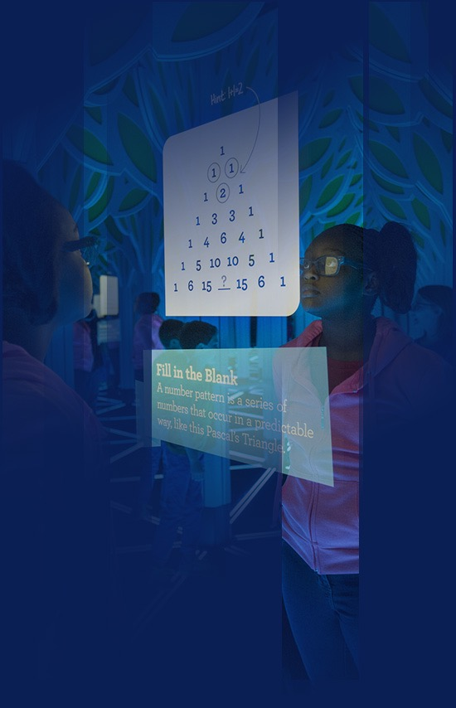



智适应项目
签约案例
部门名称
拓展部
上海乂学教育科技有限公司

Slide 2
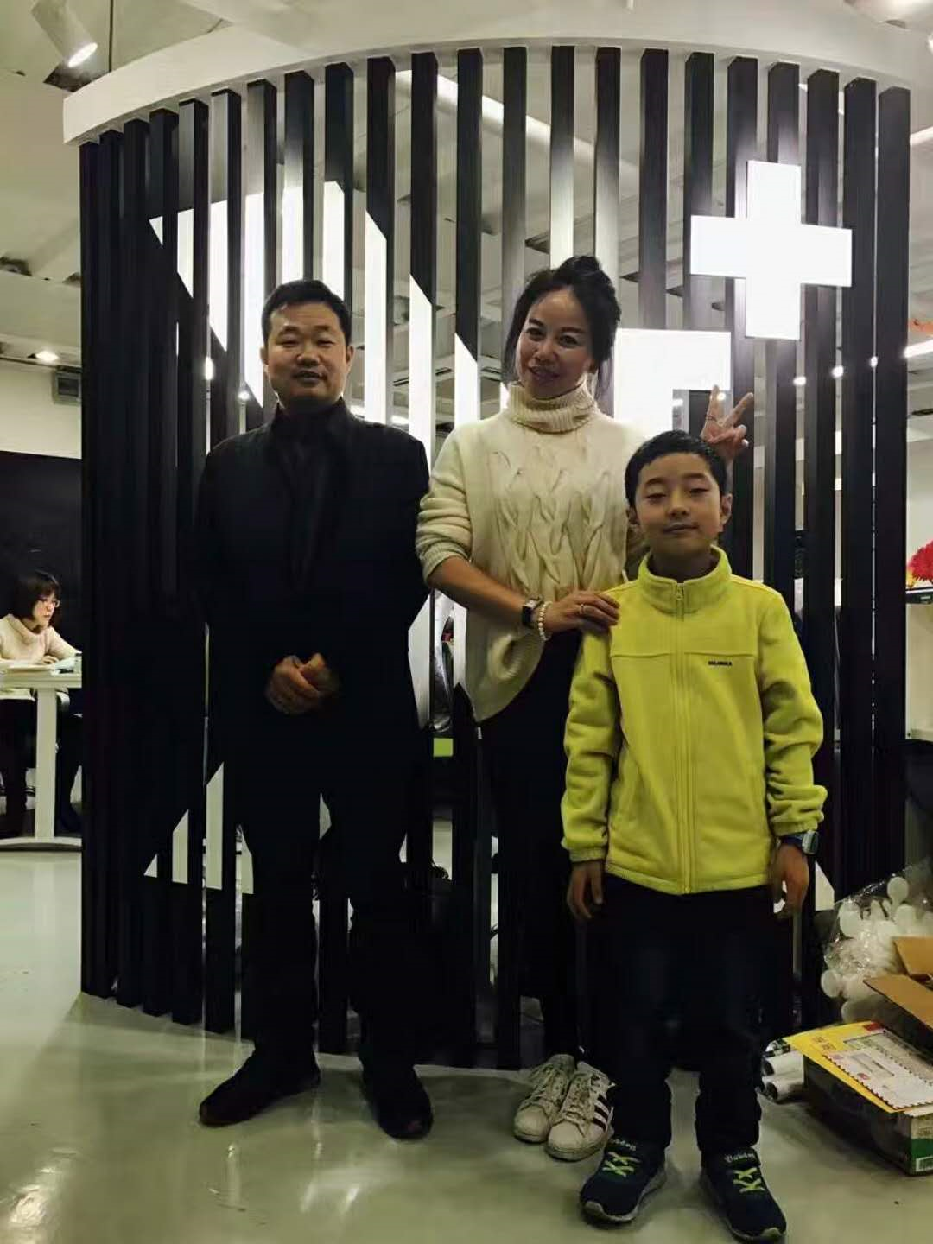
案例介绍
一． 郑州金水区紫荆山校区（省会级）
运营：12个月
目前在校学生：40人左右，人均2.19科，智适应学生30个左右。
前期投入：80万左右
每月成本：8万左右
人员配置：英语3人，数学2人，销售4人，校长1人
18年目标：校区基本上已经做到盈亏平衡点，平均月营业额刚过10万左右。
计划今年完成200万左右营业额收入，在下半年开设第二家分校

Slide 3
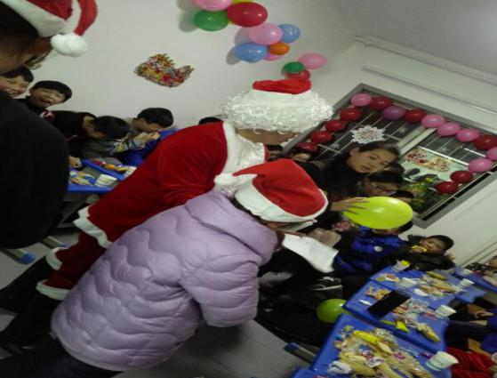
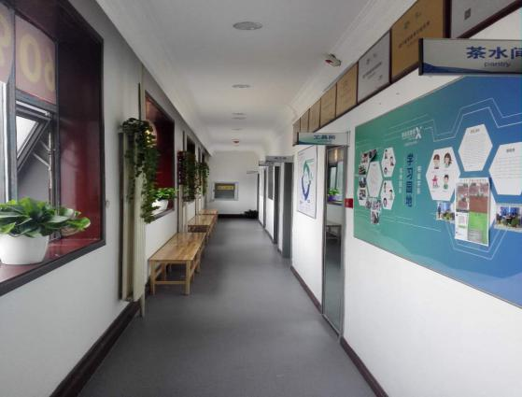
案例介绍

Slide 4
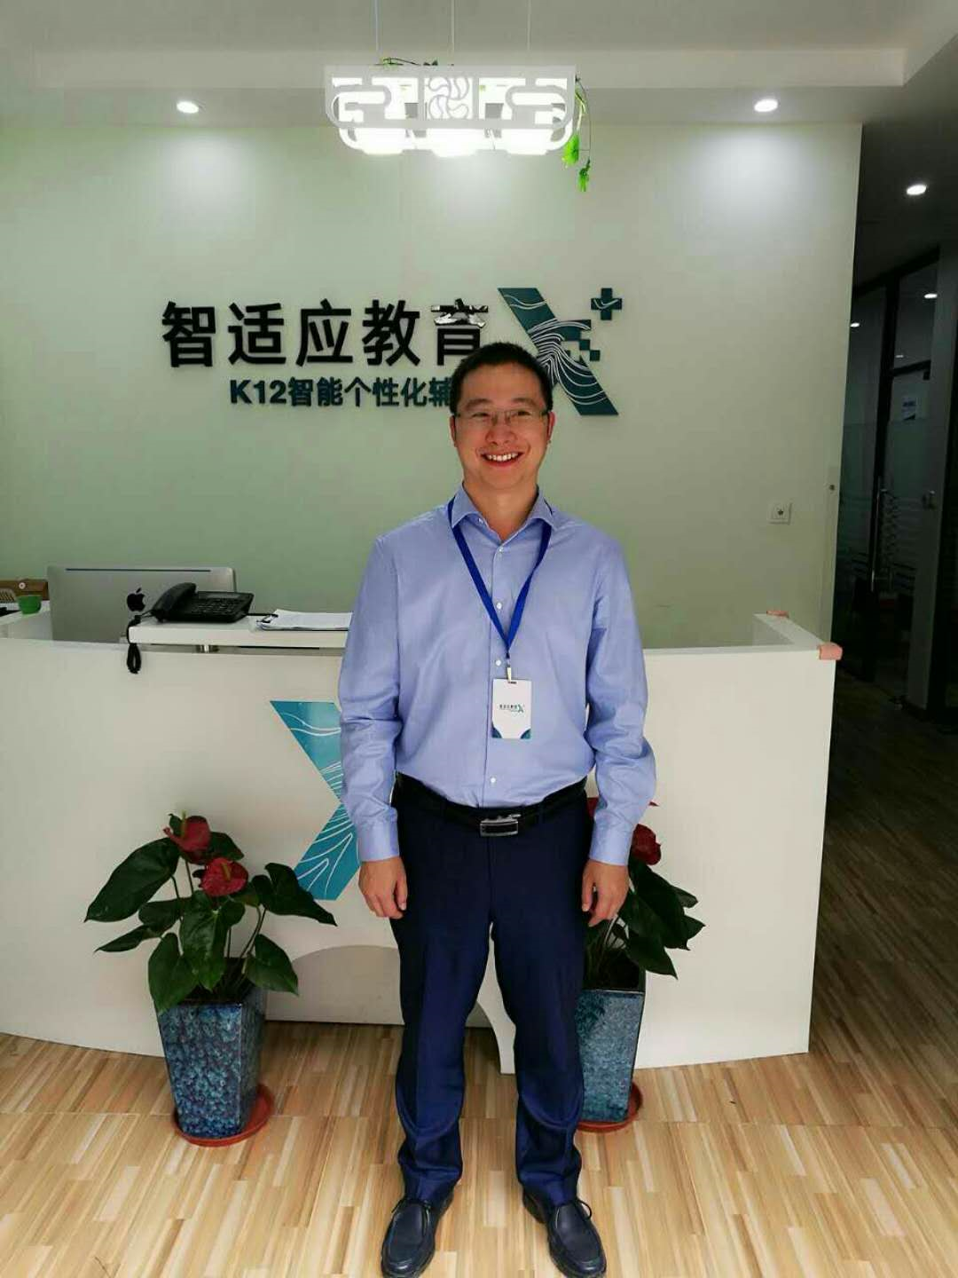
案例介绍
二． 合肥滨湖校区（省会级）
运营：14个月
目前在校学生：90人左右，大概200人次，智适应学生占50%
前期投入：100万左右 每月成本：8万左右
人员配置：7个老师，销售4人，校长1人
校区17年：营收112万，其中学费占42%，市场43%，直访10%，转介绍5%。6月份做暑期活动单月做到25万，12月做寒假续费活动单月做到33万
校区基本上已经做到盈亏平衡点，平均月营业额刚过10万左右。
18年目标：计划今年完成200-240万左右营业额收入，在4月份开设第二家分校

Slide 5
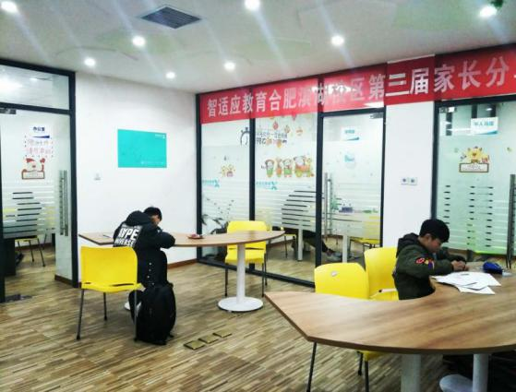
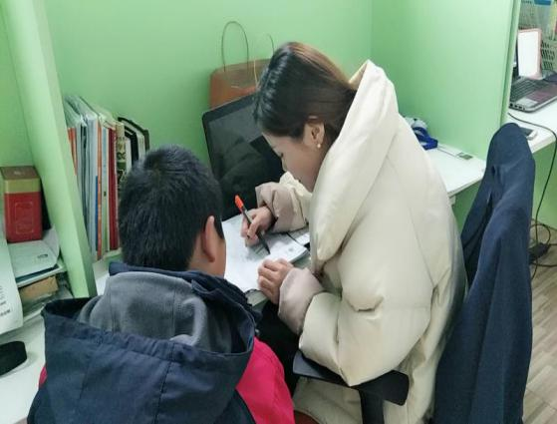
案例介绍

Slide 6
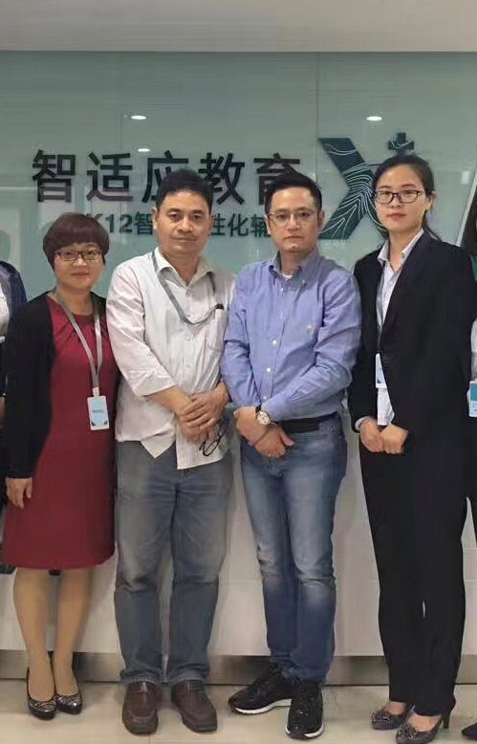
案例介绍
三、郑州陇海西路校区（省会级）
开业时间：2017年3月
目前生源量：50个左右
人次量:80人次左右
客单价：119每课时
投资总额70万
成本90万
流水总额40万左右

Slide 7
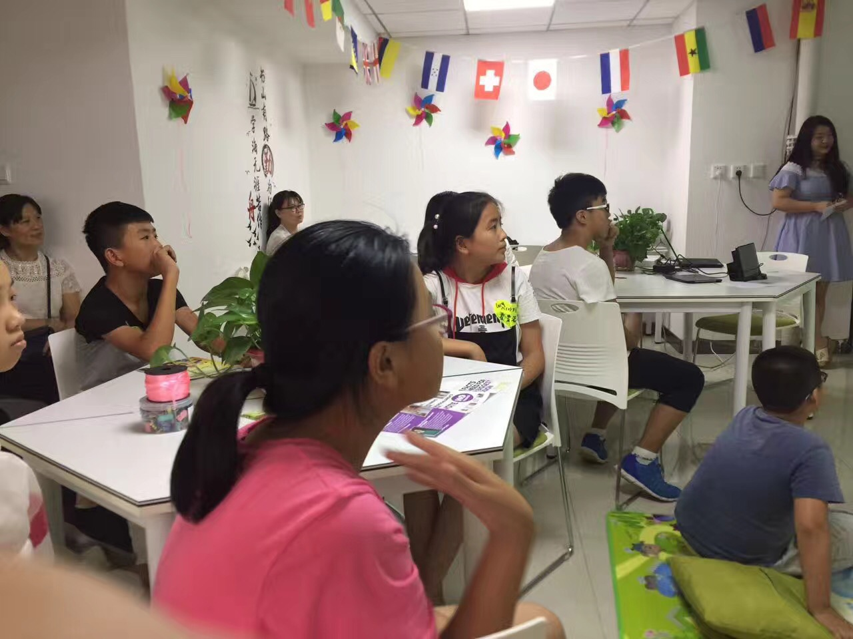
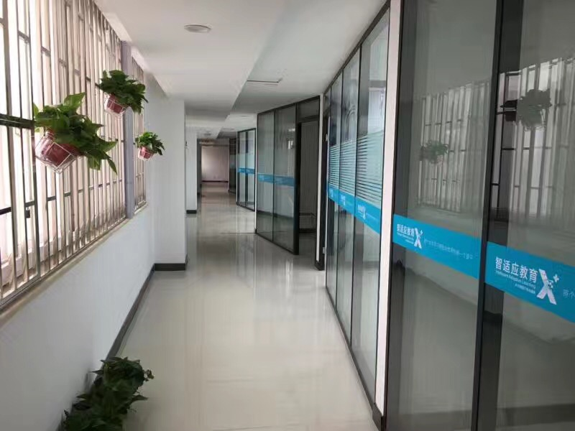

Slide 8
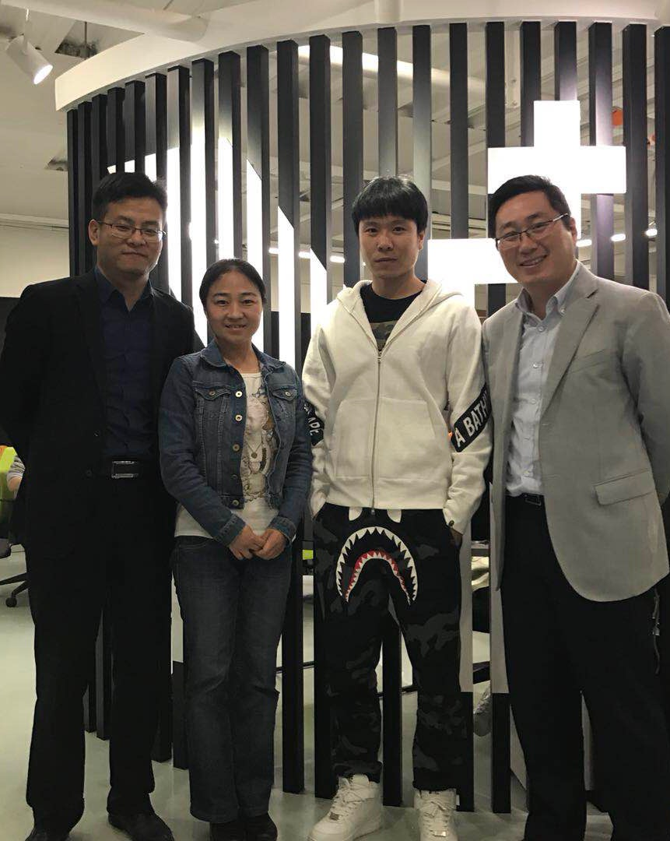
四、石家庄怀特校区（省会级）
学习开业3个月
营业额：30万
2017年10月开业
投资总额100万
面积500平
招生人数30人，将近40人次
客单价138元／H

Slide 9
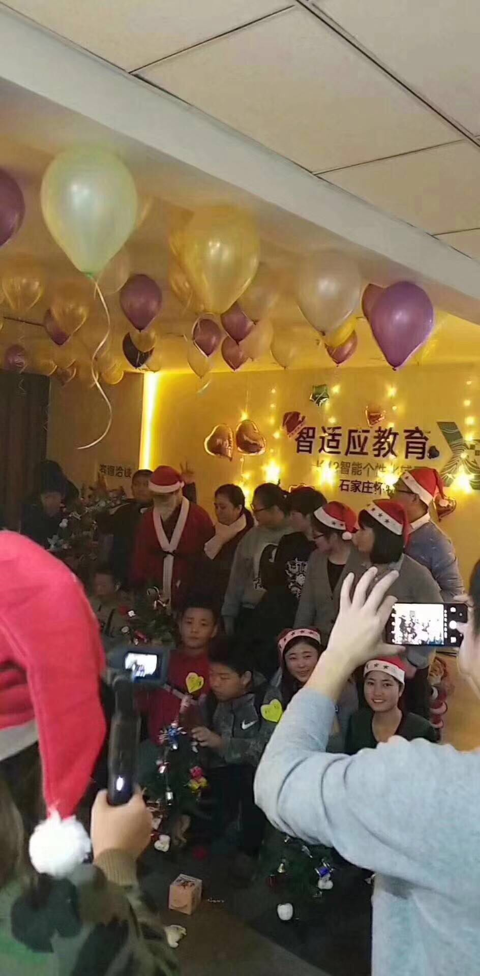
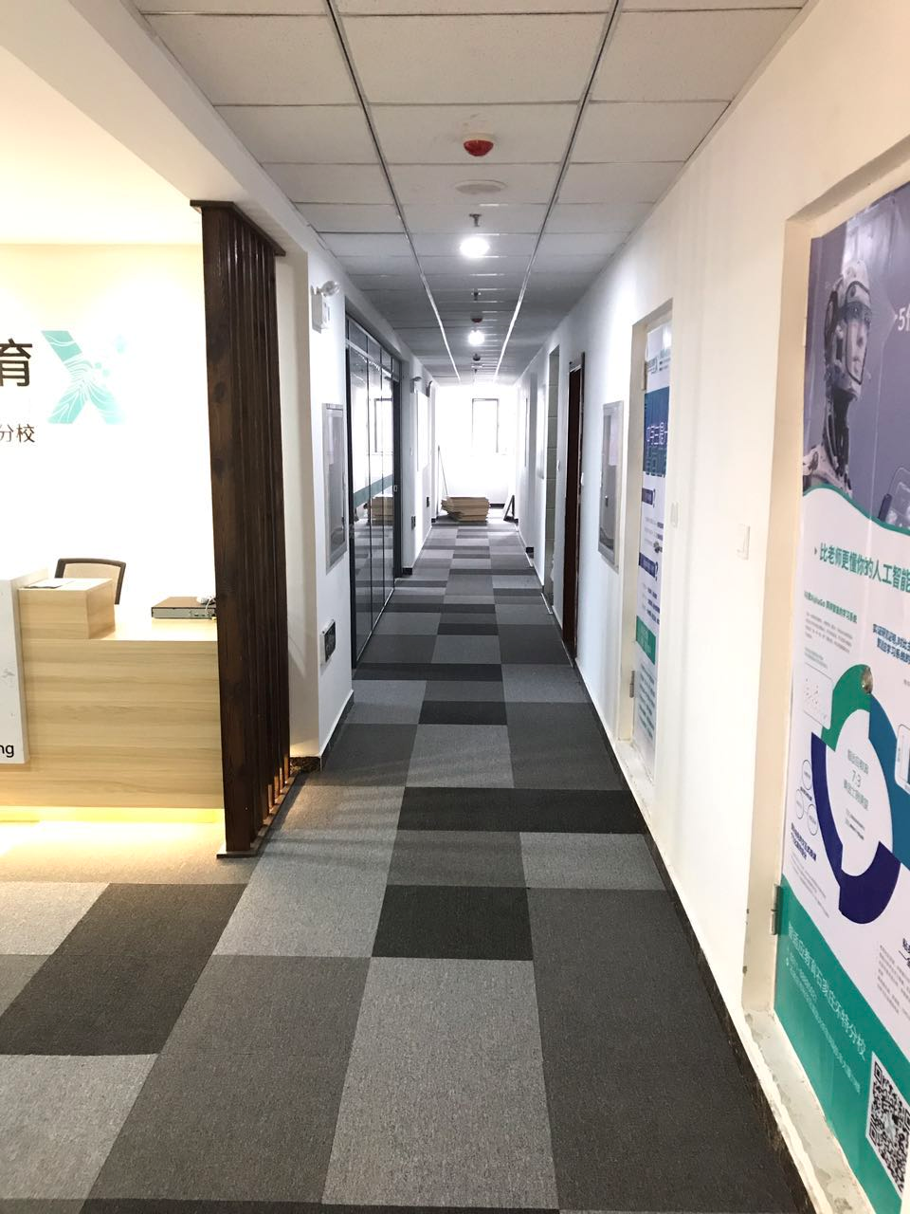

Slide 10
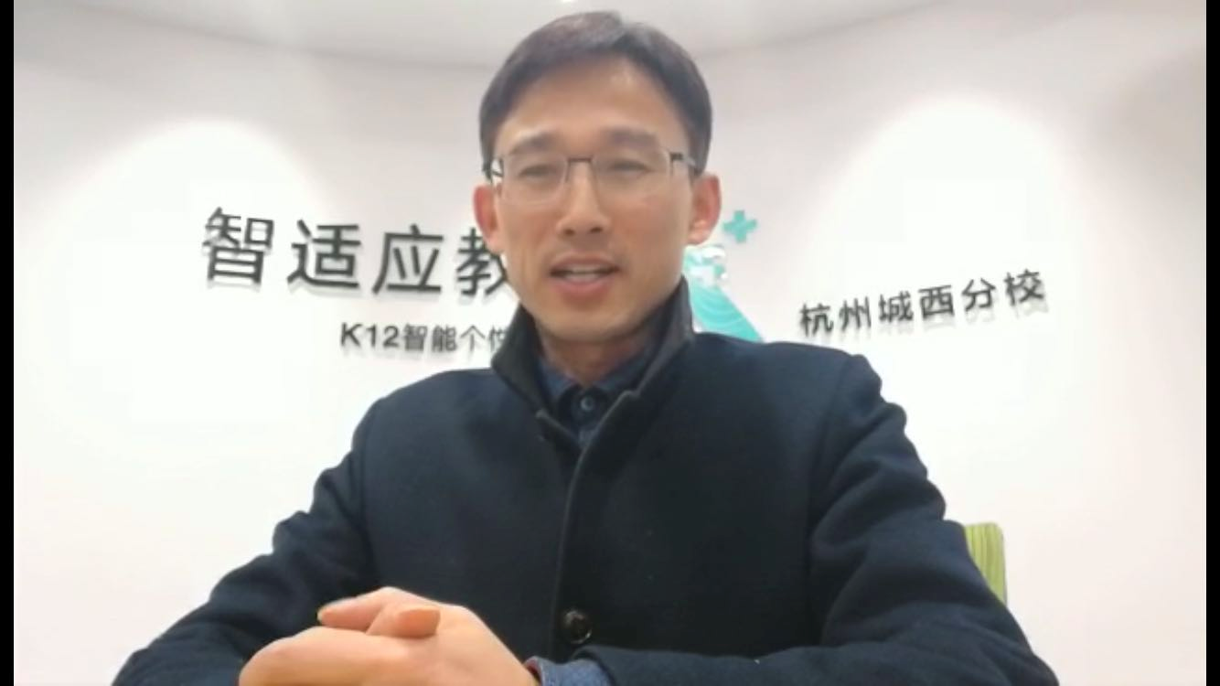
五、杭州城西校区（省会级）
6月开业杨校，从事互联网通讯
运营6个月，70个学生
现金营收75万
前期投入80万
每月成本9万
专职员工9人
学生成绩提升明显，陆续开始有转介绍

Slide 11
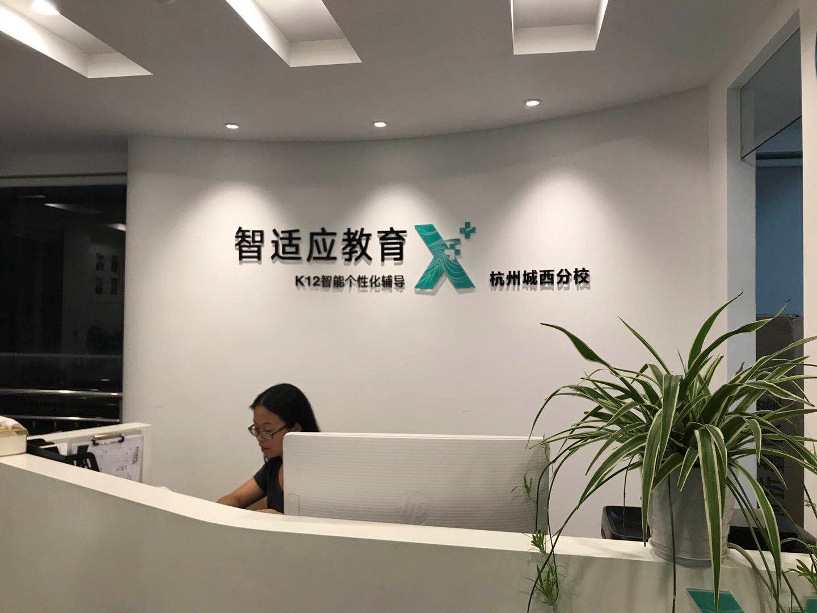
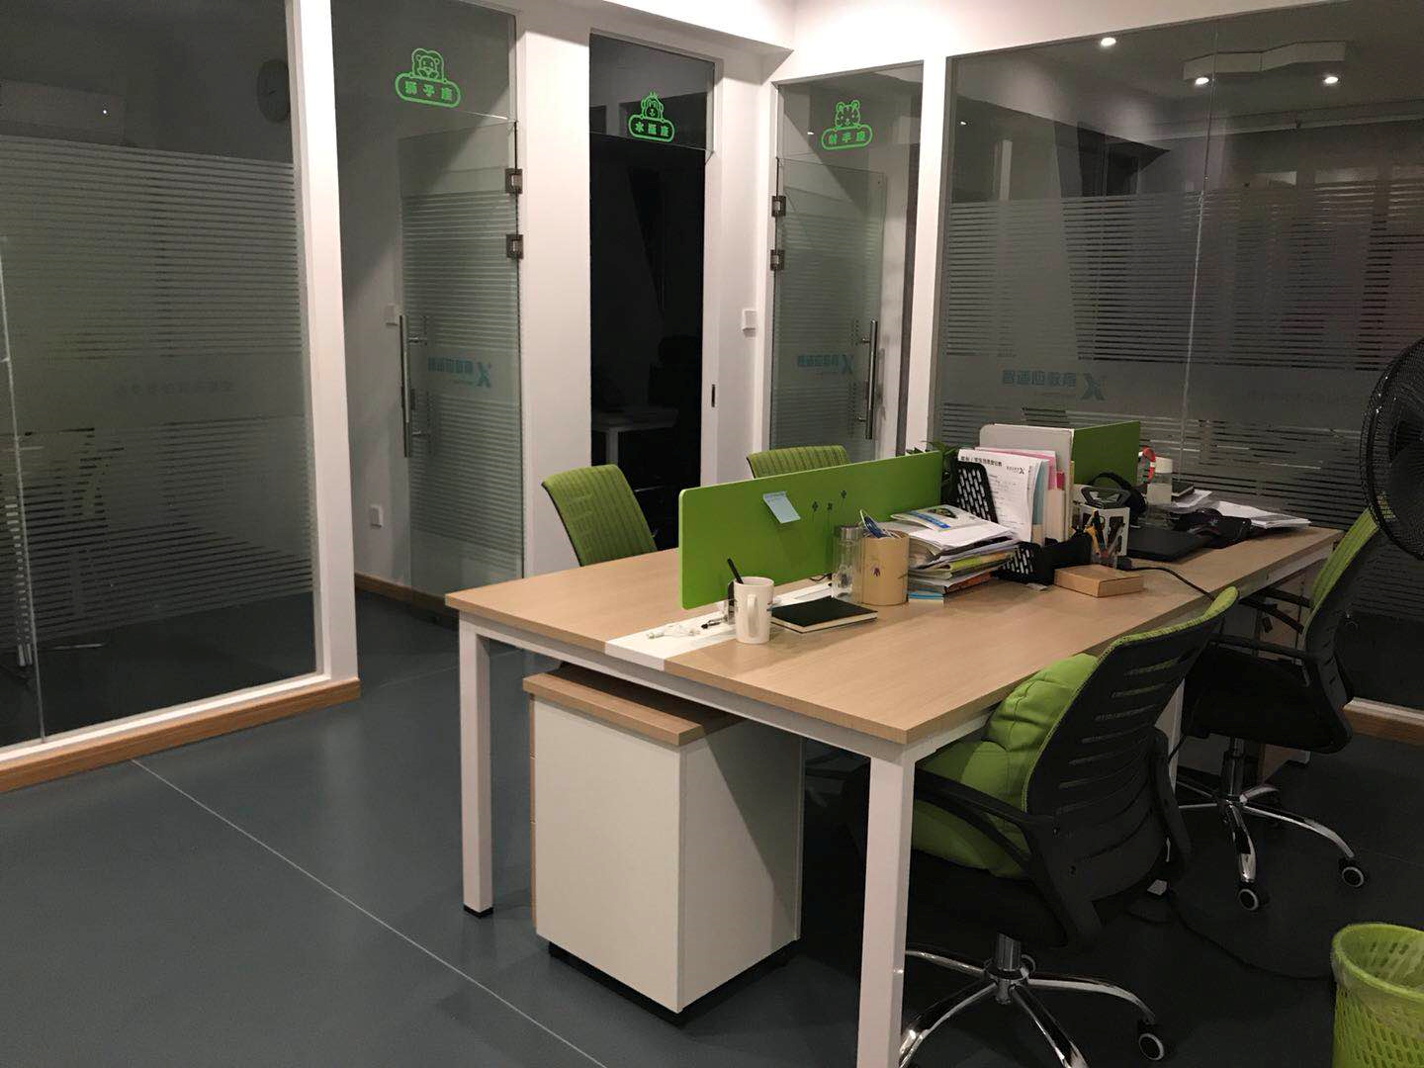

Slide 12
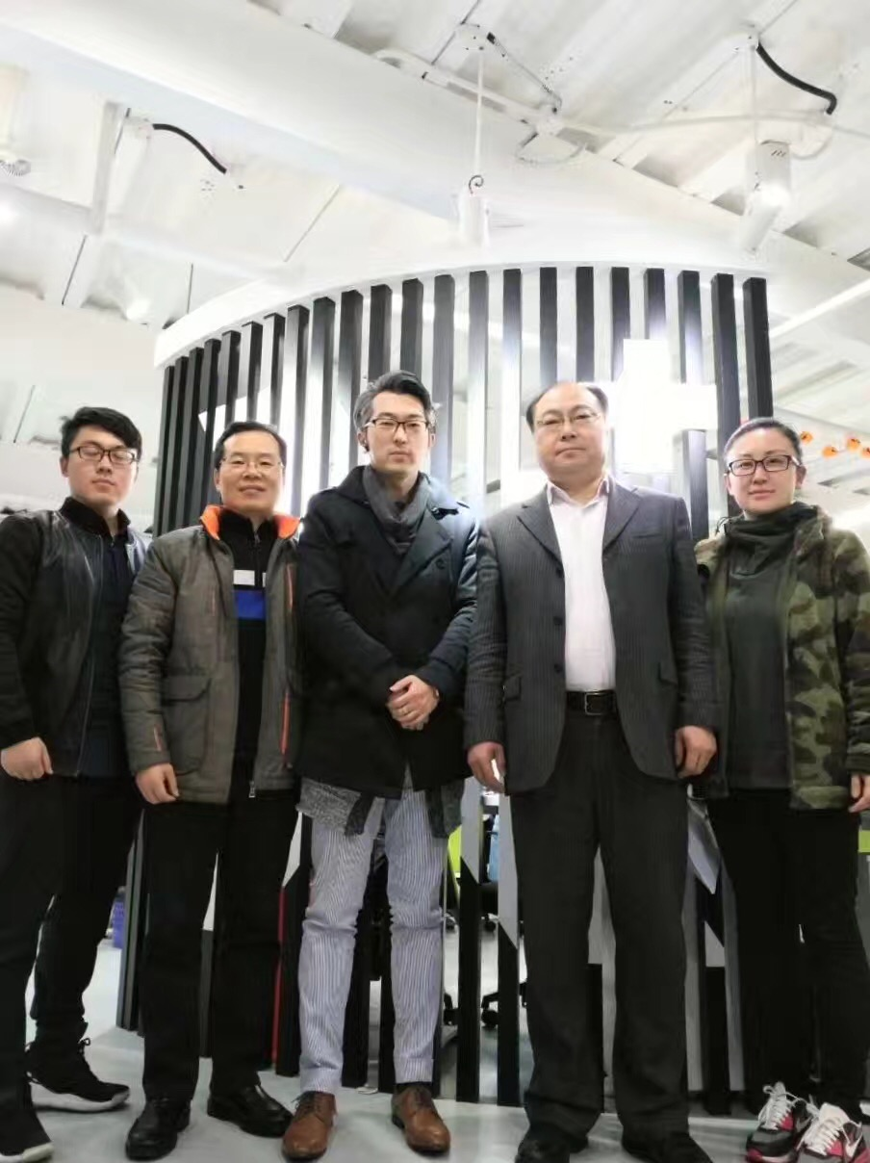
六、慈溪校区（县级市）
5月开业徐校，从事传统制造业，百货
运营7个月，102人次
现金流营收85万
签单93单
前期投资70万
每月支出8万，
学生提升明显，案例17次课从低于平均分18分提升到高于平均分15分，扩科明显

Slide 13
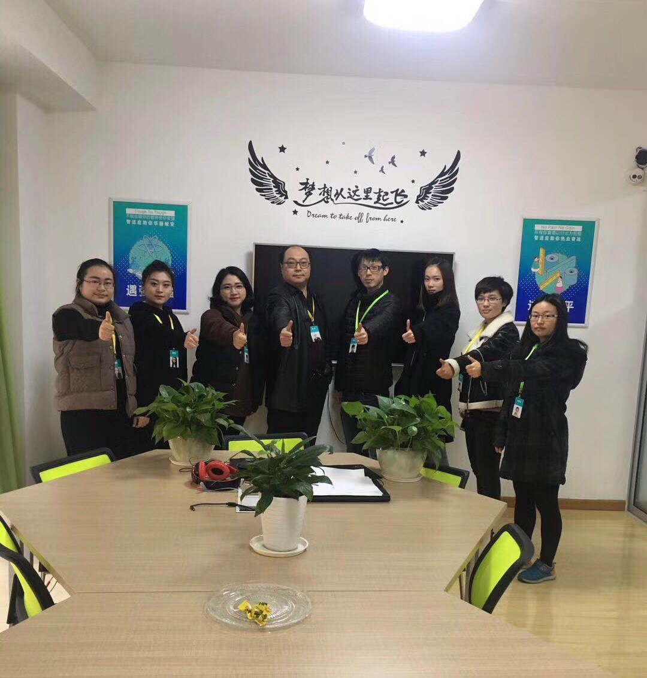
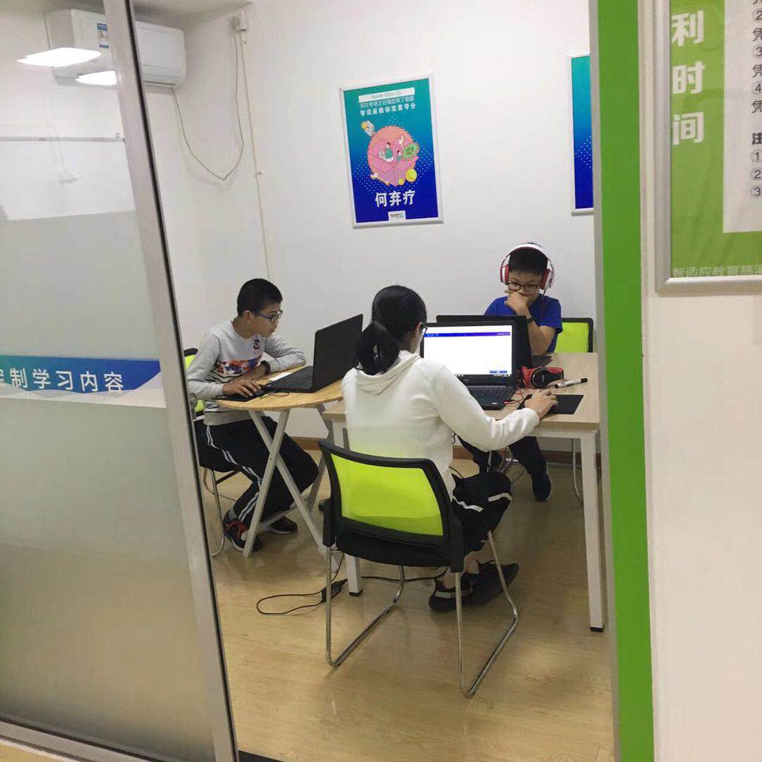

Slide 14
Thank you !

